Slide 1
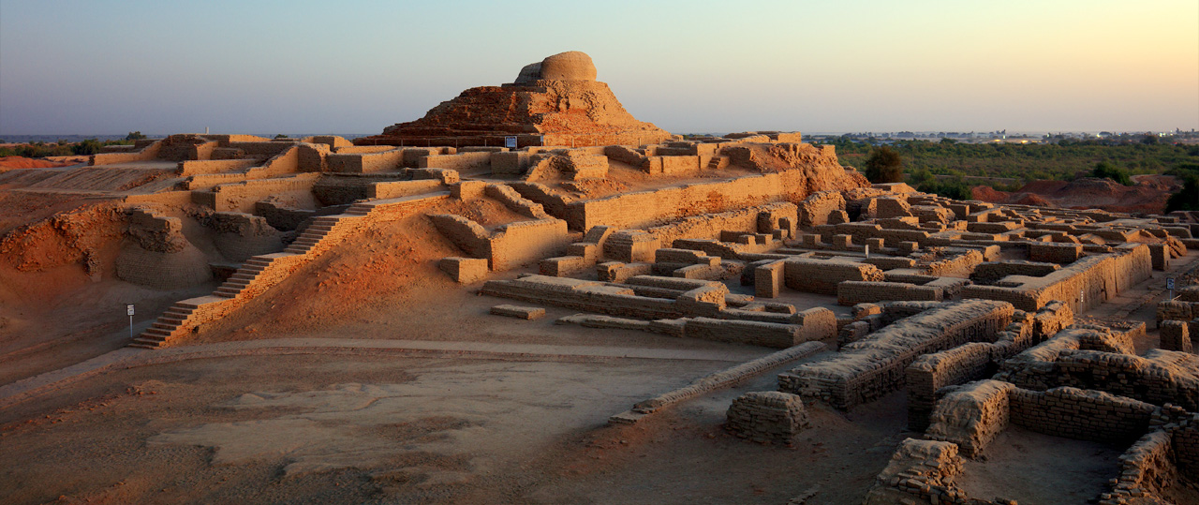
Мохенджо - Даро

Slide 2
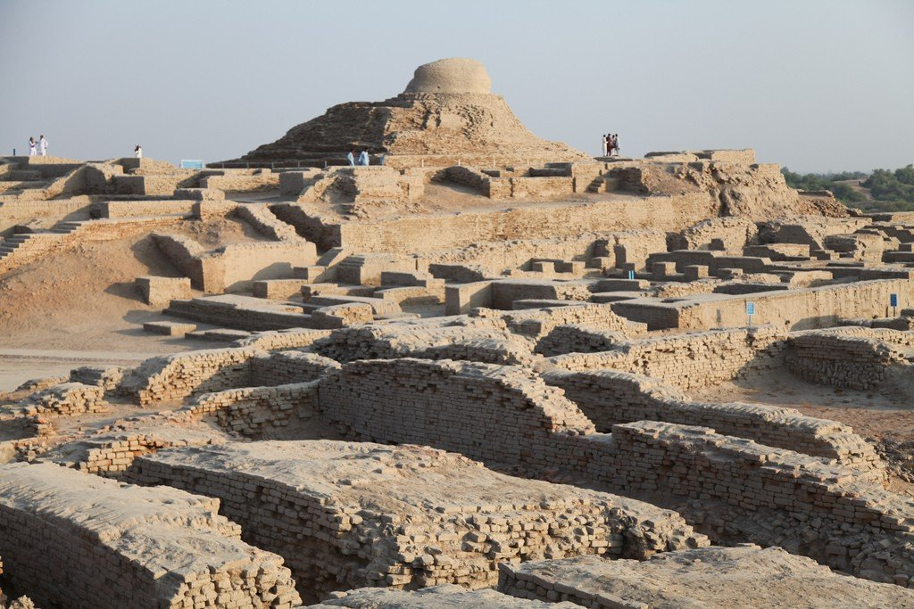
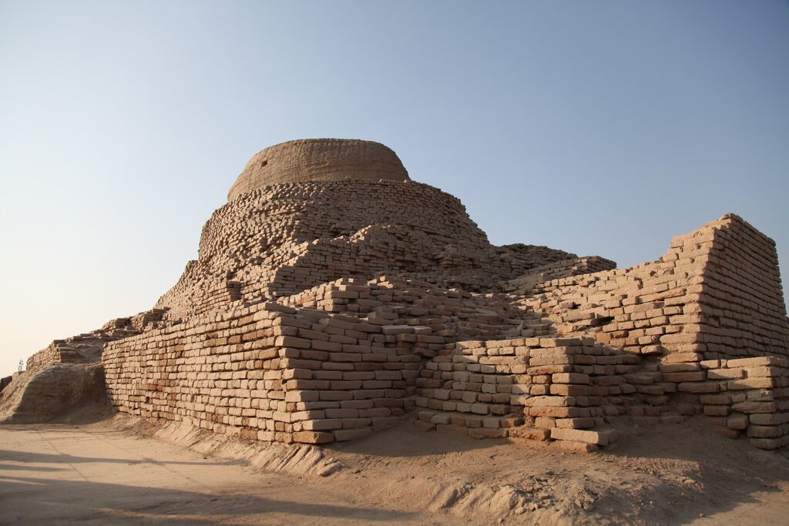
В 1922г. на одном из островов реки Инд археологи обнаружили развалины древнего города. Были обнаружены следы пожаров и сильных разрушений, но не было найдено ни одной могилы, поэтому город назвали Мохенджо-Даро, что в переводе с языка синдхи означает «Холм Мертвых». Мы так и не знаем, как назывался этот город на самом деле, как называли себя его жители. Точно известно лишь одно — это один из самых великих городов древности. И один из самых загадочных, он погиб около 3700 лет назад при весьма необычных и до сих пор не разгаданных обстоятельствах. Города редко приходят в упадок внезапно, а в этом городе все указывало на то, что катастрофа наступила мгновенно.

Slide 3
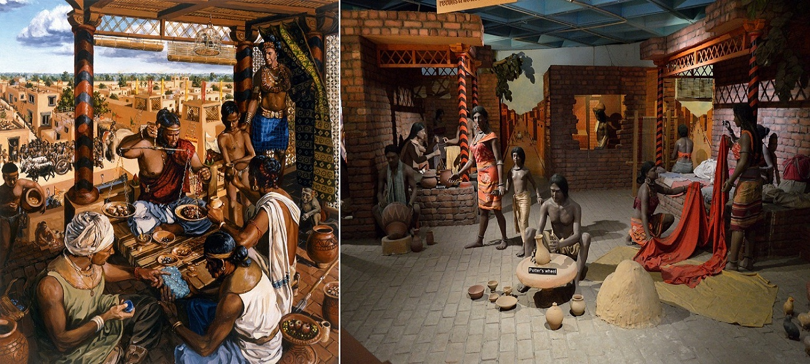
В эпоху процветания Мохенджо-Даро вокруг него простирались плодородные земли, а полноводные реки являлись транспортными каналами. Население занималось земледелием и выращивало пшеницу, ячмень, кунжут, финики и хлопок. Богатые урожаи и удобные пути сообщения позволяли жителям города обменивать свои продукты на сырье, металл, драгоценные камни и специи из Средней Азии, Афганистана, Персии и Южной Индии.

Slide 4
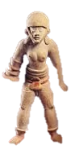
Из одежды женщины города носили только короткие юбки с приколотой к ним брошкой, жемчужным поясом или лентой и веерообразный головной убор, в прохладную погоду набрасывали на плечи накидку. Мужчины были еще скромнее в одежде, довольствуясь лишь набедренной повязкой. Никто не носил обуви, зато прическе уделялось огромное внимание, причем большими щеголями были мужчины. Если женщины чаще всего только заплетали косу, то мужчины делали прямой пробор и связывали волосы лентой, иногда собирали их узлом.

Slide 5
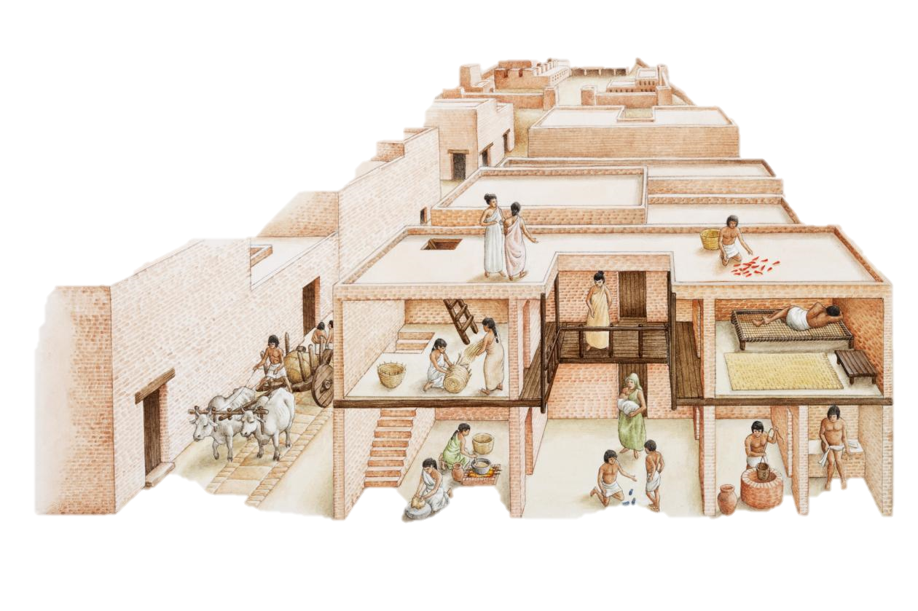
Шумеры могли строить свои города из кирпича-сырца, поскольку дожди в Южной Месопотамии были явлением редким. Жители долины Инда, наоборот, явно имели избыток воды — и это тем более удивительно, что сегодня это одно из самых засушливых мест на планете.
Города долины Инда были построены из кирпича — но не сырца, которым пользовались шумеры, а из кирпича обожженного. Этот факт, а также остатки огромных плотин, защищавших города от наводнений, и густая сеть сточных канав ясно свидетельствовали о том, что пять тысяч лет назад проливные дожди в долине Инда были весьма частыми, причем настолько, что обилие воды создавало угрозу городским постройкам.

Slide 6
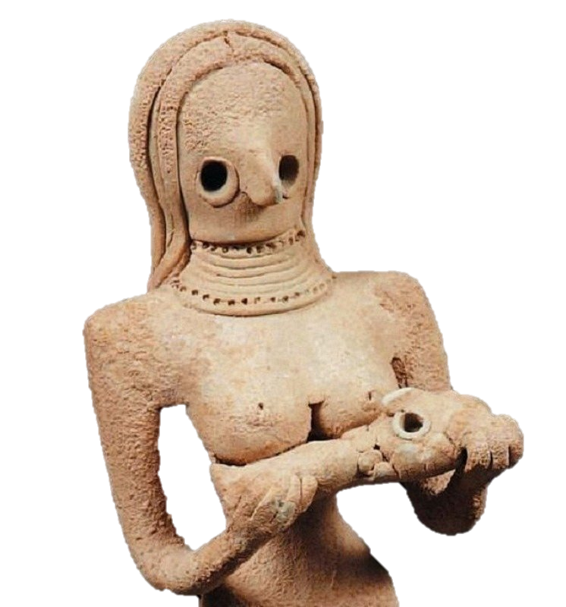
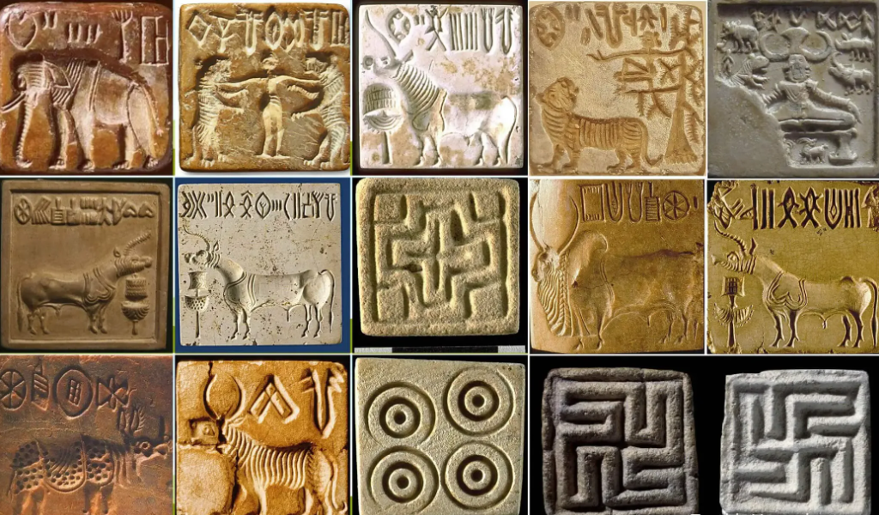
Среди развалин Мохенджо-Даро было найдено множество мужских и женских фигур из терракоты.
Миниатюрные изображения различных животных, а также глиняные печатки с пиктографическими надписями.

Slide 7
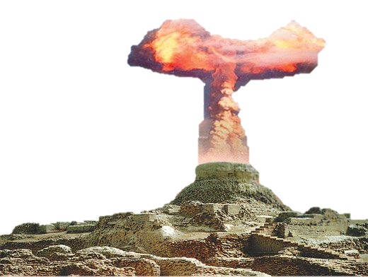
По подсчетам специалистов, в период расцвета в Мохенджо – Даро проживало около 50000 человек. Почему жители покинули Мохенджо – Даро, куда ушли десятки тысяч человек, живших здесь? – Эти вопросы до сих пор остается без ответа.
В рукописи «Махабхарата» рассказывается о мощном взрыве, последовавшем за появлением в небе «ослепляющего света» и «огней без дыма». От высокой температуры «вода начала кипеть», «рыбы выглядели как обгоревшие». В результате катастрофы погибли все жители города, взрывом были разрушены здания и другие постройки.

Slide 8
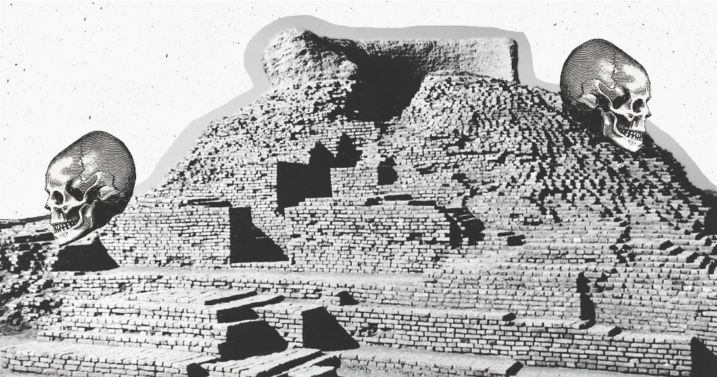
Ученые выдвинули немало гипотез относительно причин «мгновенной гибели» Мохенджо-Даро: это неожиданное и резкое изменение климата в долине Инда, ужасающее действие наводнений, эпидемия неведомого заболевания, резко сократившая численность населения и т. п. Была еще такая гипотеза: несколько последовательных нашествий индоариев через горные перевалы с севера и запада (сообщалось даже, что при раскопках обнаружены следы битвы). Однако более поздние исследования не подтвердили ни одну из этих гипотез.

